Slide 1
Τηλεπισκόπηση στο Θαλάσσιο Περιβάλλον
Ενότητα 1c: Εισαγωγή
Γιώργος Παπαθεοδώρου
Σχολή Θετικών Επιστημών
Τμήμα Γεωλογίας

Slide 2
Σημείωμα Αδειοδότησης
Το παρόν υλικό διατίθεται με τους όρους της άδειας χρήσης Creative Commons Αναφορά Δημιουργού-Μη Εμπορική Χρήση-Όχι Παράγωγα Έργα CC BY-NC-ND 4.0 [1] ή μεταγενέστερη, Διεθνής Έκδοση. Εξαιρούνται τα αυτοτελή έργα τρίτων π.χ. φωτογραφίες, διαγράμματα κ.λ.π., τα οποία εμπεριέχονται σε αυτό και τα οποία αναφέρονται μαζί με τους όρους χρήσης τους στο «Σημείωμα Χρήσης Έργων Τρίτων».
[1] http://creativecommons.gr/licenses/by-nc-nd/4.0/
Σύμφωνα με αυτήν την άδεια ο δικαιούχος σας δίνει το δικαίωμα να:
Μοιραστείτε — αντιγράψετε και αναδιανέμετε το υλικό Υπό τους ακόλουθους όρους:
Αναφορά Δημιουργού — Θα πρέπει να καταχωρίσετε αναφορά στο δημιουργό, με σύνδεσμο της άδειας
Μη εμπορική χρήση — Δεν μπορείτε να χρησιμοποιήσετε το υλικό για εμπορικούς σκοπούς
Μη παράγωγα έργα — Μπορείτε να αναδιανείμετε το υλικό ως έχει, χωρίς να προβείτε σε αλλαγές (ανάμιξη, τροποποίηση)

Slide 3
Χρηματοδότηση
Το παρόν εκπαιδευτικό υλικό έχει αναπτυχθεί στo πλαίσιo του εκπαιδευτικού έργου του διδάσκοντα.
Το έργο «Ανοικτά Ακαδημαϊκά Μαθήματα στο Πανεπιστήμιο Αθηνών» έχει χρηματοδοτήσει μόνο την αναδιαμόρφωση του εκπαιδευτικού υλικού.
Το έργο υλοποιείται στο πλαίσιο του Επιχειρησιακού Προγράμματος «Εκπαίδευση και Δια Βίου Μάθηση» και συγχρηματοδοτείται από την Ευρωπαϊκή Ένωση (Ευρωπαϊκό Κοινωνικό Ταμείο) και από εθνικούς πόρους.

Slide 4
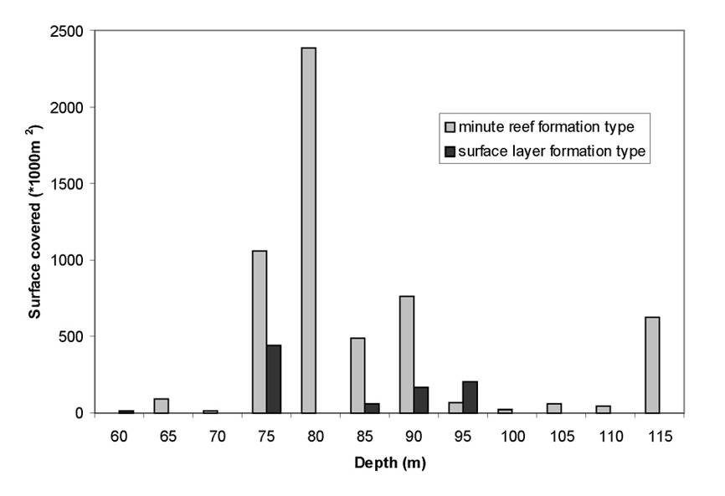
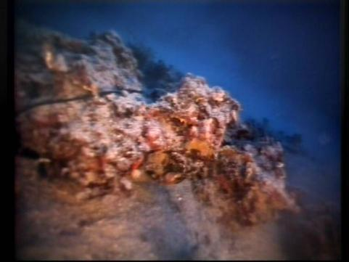
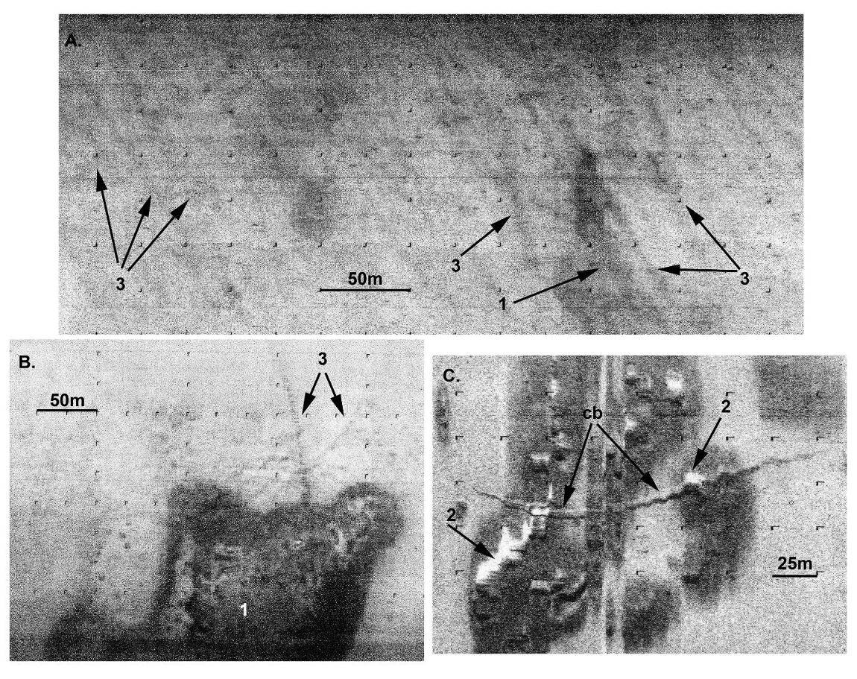
Georgiadis et al., 2009

Slide 5
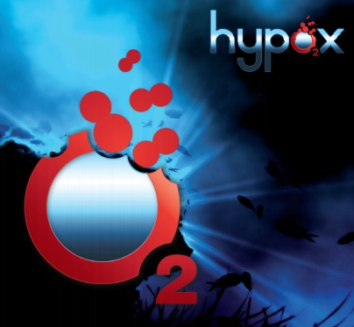
Ρύπανση Θαλασσών Υποβάθμιση θαλάσσιου περιβάλλοντος
Υποξικά και ανοξικά θαλάσσια περιβάλλοντα
Αμβρακικός κόλπος
Λιμνοθάλασσα Αιτωλικού
Όρμος Κατακόλου

Slide 6
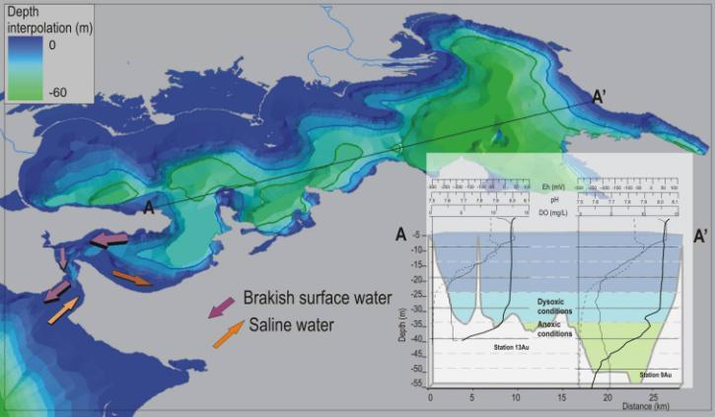
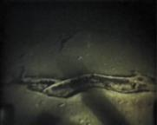
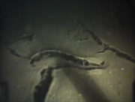
περίπου 217.5km² από τα 411.4km² (50% )
περίπου 2.9 ×109m³ υδάτινης στήλης από 7.4×109m³ (28.5%)

Slide 7
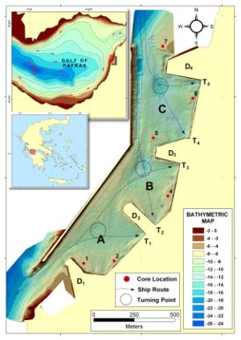
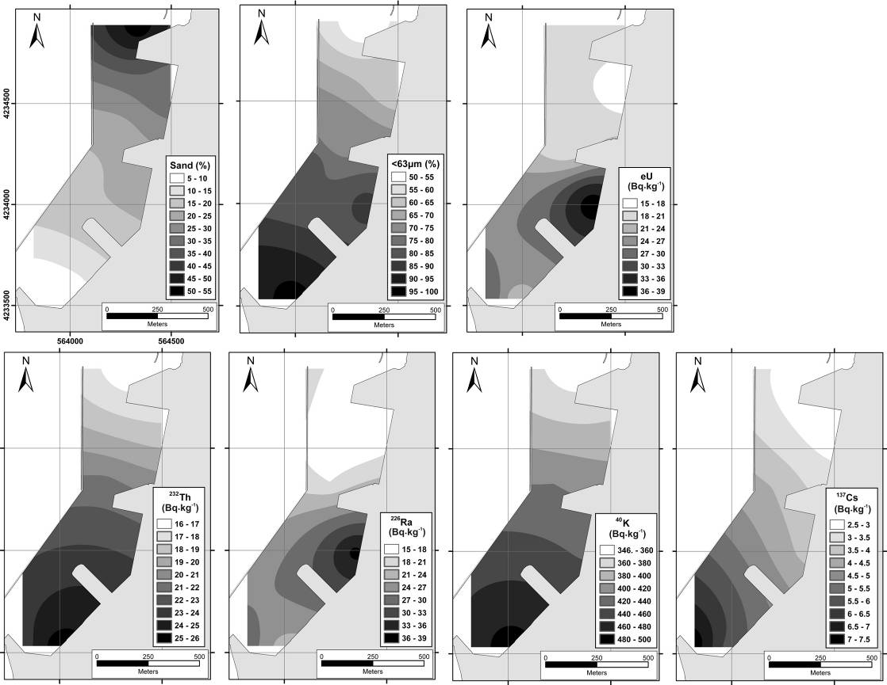
ΕΘΑΓΕΦΩ
Ραδιοενέργειας
Περιβάλλοντος
Τμήμα Χημείας
 | Αs | Cd | Cr | Cu | Ni | Pb | Zn
Λιμάνι Πάτρας | 4.16 - 13.20 (8.15) | 0.22 - 0.73 (0.33) | 180 – 230 (199.6) | 30 - 128 (59) | 56 - 140 (101) | 19 – 128 (37) | 55.2 - 343.0 (106)
Πατραϊκός κόλπος | - | (0.44) | (145.0) | (37.0) | (18.0) | (29.0) | (261.0)
Sediment Quality Guideline (ERL – ERM) | 8.2 - 70 | 1.2 - 9.6 | 81 - 370 | 34 - 270 | 20.9 - 51.6 | 46.7 - 218 | 150 - 410

Slide 8
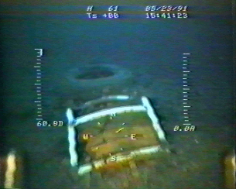
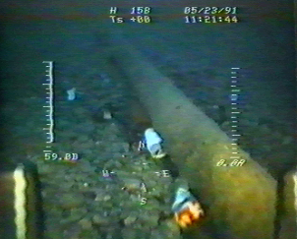
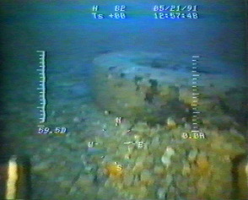
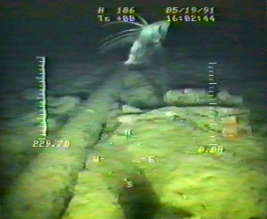
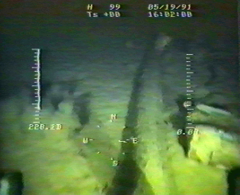
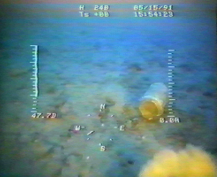
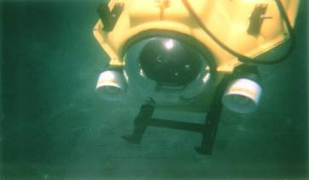
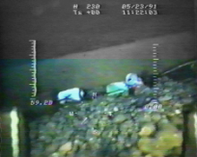
Θαλάσσια απορρίμματα (marine litter)

Slide 9
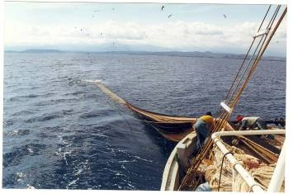
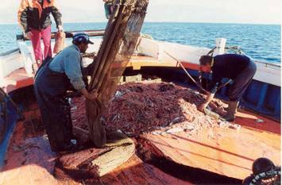
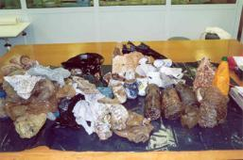
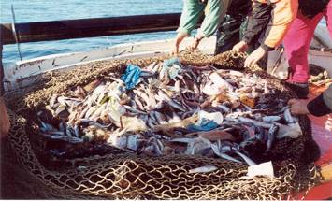
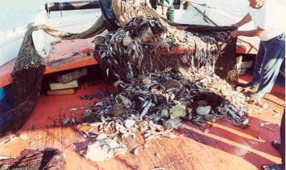
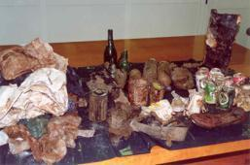
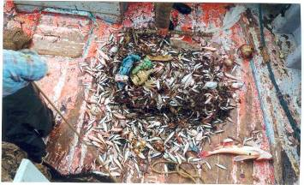
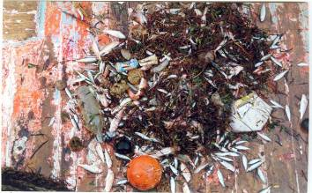

Slide 10
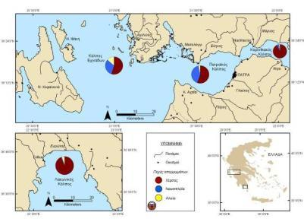
το πλαστικό (56%), το μέταλλο (17%)
και το γυαλί (10%)
241 απορρίμματα με ημερομηνία λήξης
63% έληγε μετά την ημερομηνία συλλογής (MARPOL 88)
η «απαλλαγή» από μόλις τρία αντικείμενα (πλαστικές σακούλες, μπουκάλια νερού και κουτάκια αλουμινίου) θα μπορούσε δυνητικά να μειώσει έως και 50 % τα απορρίμματα στο θαλάσσοι περιβάλλον
5% εκτός Ελλάδος

Slide 11
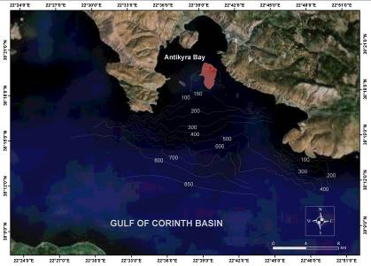
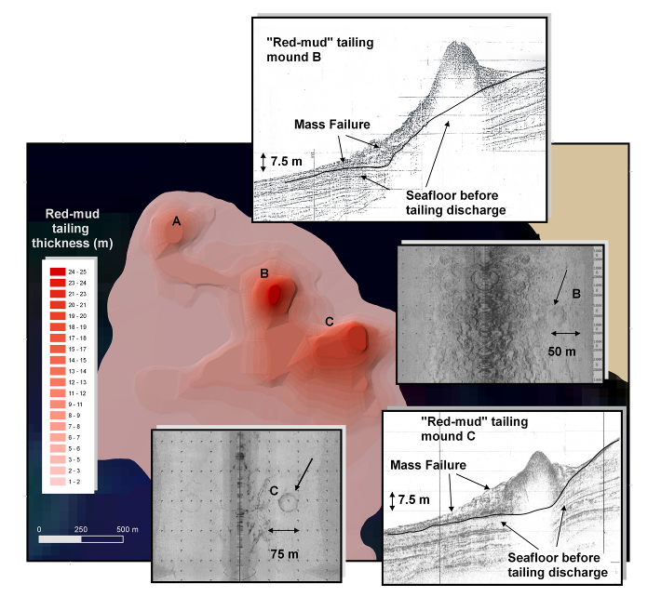
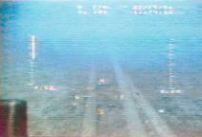
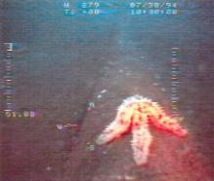
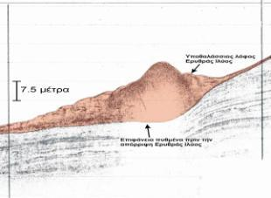
Κεντρικός Κορινθιακός Κόλπος
Έκχυση μεταλλοφόρου ερυθράς ιλύος
Ιατρού, 2013

Slide 12
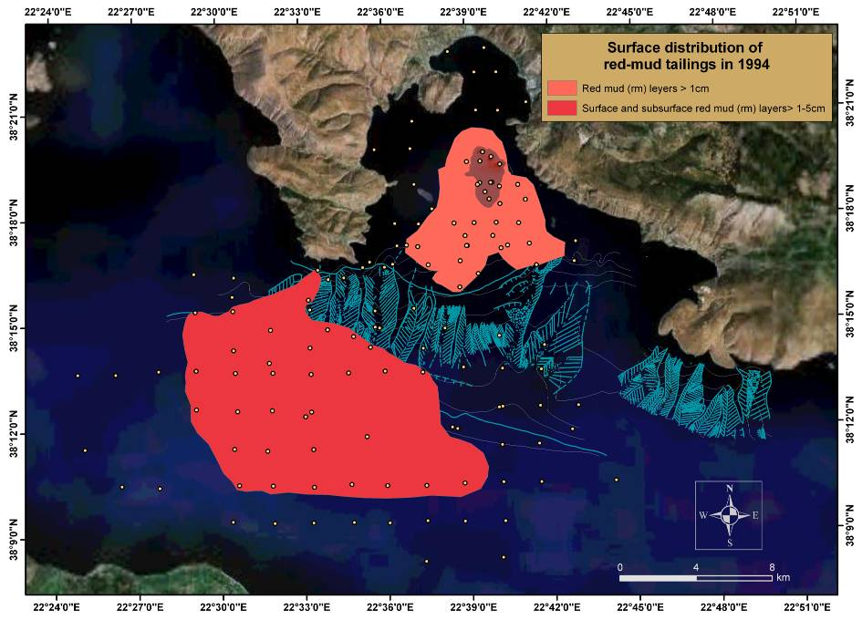
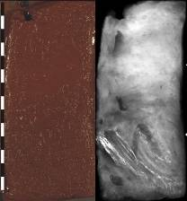
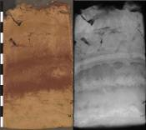
5km²
30km²
273km²
Ιατρού, 2013

Slide 13
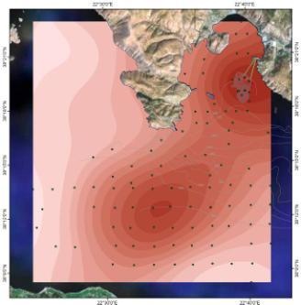
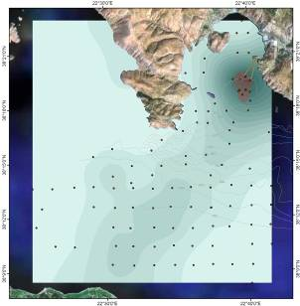
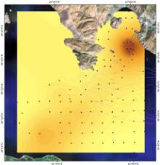
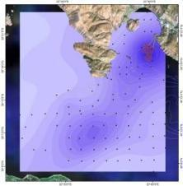
Μέσες Συγκεντρώσεις | Όρμος Αντίκυρας |  | Κεντρική λεκάνη Κορινθιακού
 | Ερυθρά Ιλύς | Φυσικά Ιζήματα | Ερυθρά Ιλύς | Φυσικά Ιζήματα
Fe (%) | 35.8 | 7.96 | 35 | 5.28
Cr (ppm) | 3441 | 172 | 1120 | 62
Ti (%) | 5.4 | 0.5 | 2.31 | 0.3
Ni (ppm) | 1624 | 213 | 1147 | 66
Co(ppm) | 103 | 37 | 92 | 21
Pb(ppm) | 162 | 64 | 131 | 18
Cu(ppm) | 133 | 83 | 133 | 48
Hg(ppm) | 5 |  | 2.8
Al (%) | 13.1 | 4.7 | 12.1 | 6.99
Ag(ppm) | 9.6 | 0.5 | 7.3
V (ppm) | 673 | 160 | 571 | 157
Cd(ppm) | 10 | 0.2 | 7.9
Si (%) | 5.6 | 35.32 | 6.5 | 26.94
Mg (%) |  | 6.06 |  | 4.93
Mn(ppm) | 1325 | 4883 | 2914 | 4714
Fe
Cr
Ti
Ni
Ιατρού, 2013

Slide 14
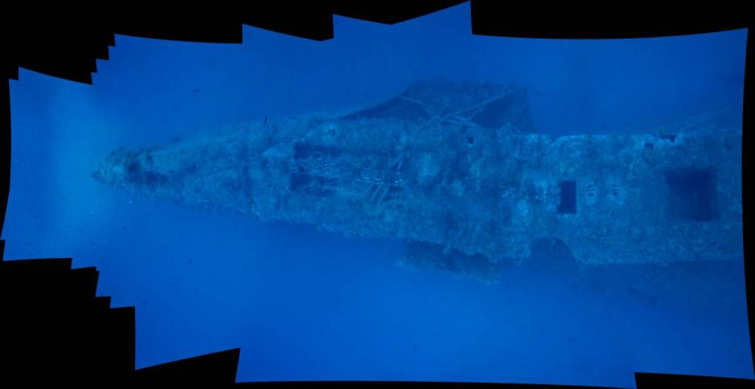
Υποθαλάσσια πολιτισμική κληρονομιά

Slide 15
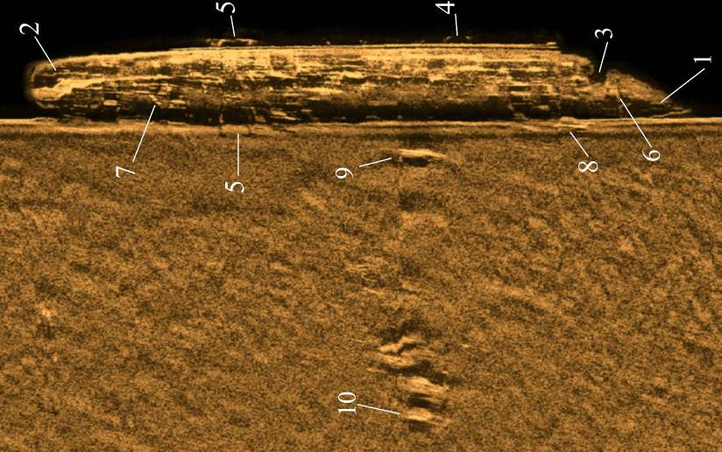
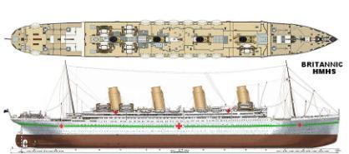
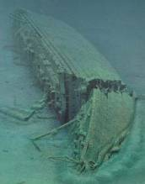
HMHS Britannic

Slide 16
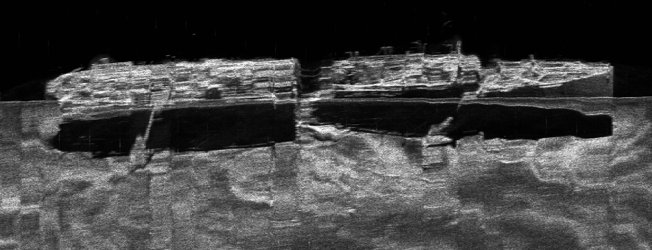
Burdigala ocean liner

Slide 17
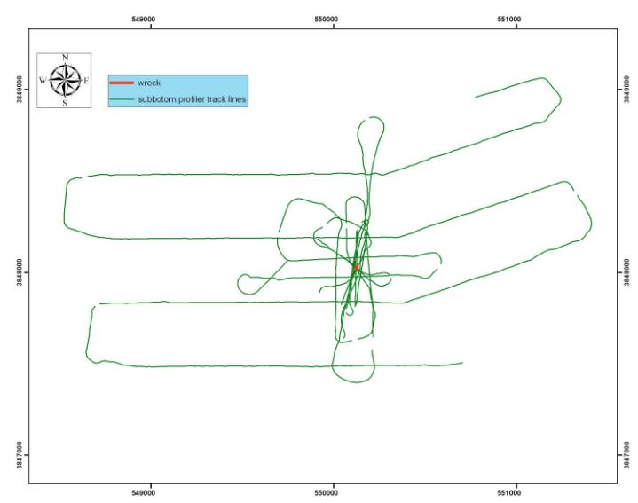
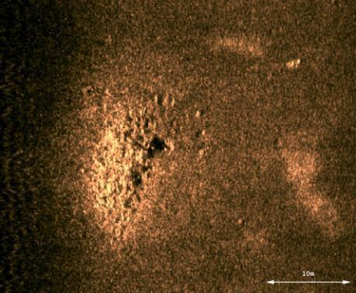
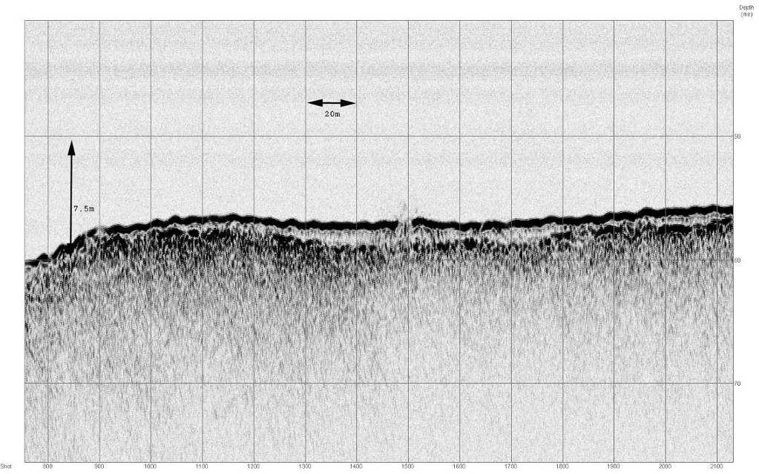
Αρχαίο ναυάγιο Mαζωτού (Κύπρος)
4^{ος} αιώνας B.C

Slide 18
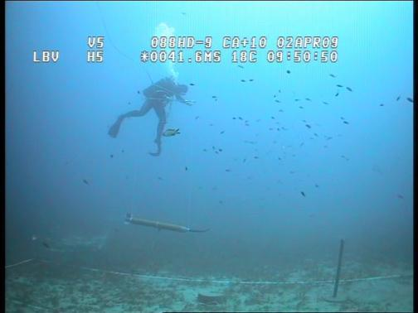
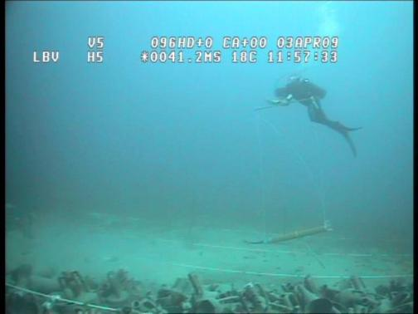
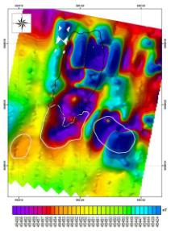

Slide 19
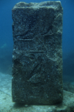
Αλεξάνδρεια ….«αναδυομένη»

Slide 20
ΧΑΡΤΟΓΡΑΦΗΣΗ ΕΝΑΣΒΕΣΤΩΜΕΝΩΝ ΡΟΔΟΦΥΚΩΝ (ΤΡΑΓΑΝΑ)
1967/2006 Regulation protecting coralligène in the Mediterranean Sea

Slide 21
Καταβύθιση 8 μέτρων
331BC (~2300BP)
Χάλαρη, 2008
Notes:
21

Slide 22
Αναφορές
Στεφάτος Α., 2005. Μελέτη ιζηματογενών διεργασιών και τεκτονικών δομών στον κορινθιακό κόλπο με τη χρήση γεωφυσικών μεθόδων. Διδακτορική Διατριβή. Τμήμα Γεωλογίας, Πανεπιστήμιο Πατρών.
Χριστοδουλου Δ., 2010. Γεωφυσική, ιζηματολογική μελέτη – τηλεμετρική παρακολούθηση ενεργών κρατήρων διαφυγής ρευστών σε σεισμογενείς περιοχές.’ Διδακτορική Διατριβή. Τμήμα Γεωλογίας, Πανεπιστήμιο Πατρών.
Χάλαρη Α., 2008. Ανάπλαση του φυσικού περιβάλλοντος της παράκτιας ζώνης της ελληνιστικής Αλεξάνδρειας (Αιγύπτου), με τη χρήση θαλάσσιων γεωφυσικών μεθόδων και γεωγραφικών συστημάτων πληροφοριών. Διδακτορική Διατριβή. Τμήμα Γεωλογίας, Πανεπιστήμιο Πατρών.
Ιατρού Μ., 2013. Ωκεανογραφικές - γεωμορφολογικές έρευνες στον κεντρικό Κορινθιακό κόλπο σε σχέση με την διασπορά μεταλλευτικών αποβλήτων ερυθράς ιλύος. Διδακτορική Διατριβή. Τμήμα Γεωλογίας, Πανεπιστήμιο Πατρών.

Slide 23
Σημείωμα Αναφοράς
Copyright, Πανεπιστήμιο Πατρών, Τμήμα Γεωλογίας, Γιώργος Παπαθεοδώρου. «Τηλεπισκόπηση στο Θαλάσσιο Περιβάλλον». Έκδοση: 1.0. Πάτρα 2015. Διαθέσιμο από τη δικτυακή διεύθυνση: https://eclass.upatras.gr/courses/GEO346/

Slide 24
Αναφορές
Όλες οι φωτογραφίες (χωρίς αναφορές) της παρουσίασης προέρχονται από προσωπικό αρχείο του διδάσκοντα και του Εργαστηρίου Θαλάσσιας Γεωλογίας και Φυσικής Ωκεανογραφίας, Τμ. Γεωλογίας, Παν. Πατρών και διατίθενται με την άδεια CC BY-NC-ΝD 4.0.
Τα σχήματα και οι πίνακες (χωρίς αναφορές) έχουν δημιουργηθεί από τους διδάσκοντες του μαθήματος, την ερευνητική ομάδα του Εργαστηρίου Θαλάσσιας Γεωλογίας και Φυσικής Ωκεανογραφίας, Τμ. Γεωλογίας, Παν. Πατρών και την Τμηματική Ομάδα Εργασίας και διατίθενται με την άδεια CC BYNC-ΝD 4.0.

